Slide 1
101年度校舍結構耐震能力 詳細評估說明會
101年07月25日

Slide 2
簡報大綱
校舍詳細評估作業
詳細評估注意事項
作業規範、審查及上傳
詳細評估管控期程

Slide 3
學校人員辦理校舍耐震補強作業

Slide 4
校舍耐震能力提升業程序
Is>100分
初步評估
Is<100分
CDR>1
詳細評估
CDR<1
補強設計
審查
補強工程
監造督導
工程竣工
使用維護
安全無慮

Slide 5
初步評估
1.公開招標
2.審慎遴選承攬廠商
3.與承攬廠商確認需評估之標的物
4.協助廠商辦理帳號申請
5.承攬廠商進行初步評估
6.辦理驗收(確認初步評估結果，並上傳至校舍耐震資訊網http://school.ncree.org.tw)

Slide 6
詳細評估
1.依據初步評估結果(Is<100分) ，申請詳細評估經費
2.公開招標
3.審慎遴選承攬廠商
4.與承攬廠商確認需評估之標的物
5.協助廠商辦理帳號申請
6.召開期初審查
7.承攬廠商進行耐震能力評估分析
8.召開期末審查
9.辦理驗收(確認詳細評估結果，並上傳至校舍耐震資訊網http://school.ncree.org.tw)

Slide 7
校舍結構耐震能力詳細評估作業流程

Slide 8
詳細評估管控期程
08月30日前完成詳細評估發包決標
10月01日前完成詳細評估期初審查
11月15日前完成詳細評估期末審查
12月15日前完成詳細評估結案

Slide 9
詳細評估發包前注意事項
一.招標文件標的物校舍名稱務必與本局核定施作校舍名稱相同,不可任意更名或擅自評估學校自認需詳評校舍。
二.核定校舍係依初評結果辦理,故務必確認標的物位置,避免詳評標的物與核定不同。

Slide 10
招標前置作業
一.勞務採購相關程序可參考本局工程營繕及財產管理科/徵選建築師招標前作業或徵選建築師評選及規定(http://tcgwww.taipei.gov.tw/np.asp?ctNode=33504&mp=104001)
二.為協助招標機關(甲方)辦理詳細評估作業，建議甲方於招標時，宜將「高中職及國中小校舍結構耐震能力詳細評估作業規範」列為招標文件。至校舍耐震資訊網/文件及影片下載 /契約及作業規範 (http://school.ncree.org.tw/school/information/school-contract.php)

Slide 11
招標前置作業
三.契約範本請依最新行政院公共工程委員會所頒規定辦理，涉及專業部分如委託範圍及項目等,務必參考教育部核定『縣（市）政府委託辦理校舍耐震能力「詳細評估」勞務採購契約範本』
四.投標須知範本請依最新府頒規定辦理。

Slide 12
招標前置作業
採購金額=預算金額＋預估後續擴充項目所需金額(設計監造)
預算金額:依據本局核定詳細評估支付委任廠商費用
設計監造金額:依教育部99年11月26日臺國(一)字第0990205454號函檢送加速國中小老舊校舍及相關設備補強整建計畫之修正後「補強設計及監造費」參考單價計價方式辦理。
錯誤樣態

Slide 13
案例
本局核定詳細評估經費為48萬2,982元
1.支付委任廠商之上限(85%) ：45萬2,982元
2.審查費、審查委員交通費等：3萬元(6,000*5=30,000，包含擬定招標文件、評審及3次審查會)
後續擴充補強設計監造費用概估
(依教育部101.02.17臺國(一)字第1010020618A號)
請多利用教育部提供之自動計算電子檔

Slide 14
採購策略
內政部營建署共同供應契約
(無法後續擴充設計監造)
公開招標
教育部函

Slide 15
發包前注意事項
Q1：樓地板面積是否包含地下室面積，此外與
教育部核定面積是否一致？
A1：不相符則建議儘速依行政程序辦理變更，
以免影響日後詳細評估、補強設計監造及
補強施工費用。
Q2：初步評估建議分棟範圍與詳細評估之分棟
範圍是否相符？
A2：若投標者或專家學者審查，認為應辦理分棟範圍合併或分割，建議儘速依行政程序辦理變更。

Slide 16
標的物面積變更程序
詳細評估「面積變更」 ，最遲需於期初審查後3日內檢附下列三項文件之一之書面佐證資料， 函報本局辦理， 逾期概不受理外。
1.建造執照 (應有各樓層面積或總面積，數據應與請求修正面積一致，否則應有合理說明或圖說佐證；並請註明校舍名稱)。
2.建築物使用執照 (應有各樓層面積或總面積，數據應與請求修正面積一致，否則應有合理說明或圖說佐證；並請註明校舍名稱)。
3.由專業測量單位前往實地丈量之現勘紀錄 (宜檢附簡要之丈量結果圖說,並經技師核章確認)等佐證資料。

Slide 17
詳細評估
• 依初步評估結果(Is)決定優先順序
• 由專業人員承攬
• 按營建署共同供應契約標準計價
• 工作日期，45-60天/棟
• 需經審查程序
• 校舍詳細評估資料網路回傳國震中心

Slide 18
如何請款
一、來函主旨：請敘明校舍名稱及請撥經費事由。
二、來函說明：請敘明本案於○○年○○月○○日完成決標，總經費○○○○元。
三、附件請依序檢附下列資料各乙份：
(一)「各項費用明細表」及經費分攤表(僅列詳細評估經費、專家學者出席費或審查費等)。
若多棟詳細評估合併發包，需檢附經費分攤表-分攤比例請取整數值
(二)「領據」
(三)詳細評估契約書

Slide 19
辦理申請帳號
一.甲方應自決標後簽約當日起，要求乙方於一週 內填寫帳號申請表，帳號申請人應為乙方負責簽證之專業人員，乙方並應予配合。
二.甲方彙整「帳號申請表」與掃描「契約書影本(含甲乙雙方及標的物名稱)」後，統一e-mail給本局專案承辦人歐麟軒先生(e-mail:thomas@mail.taipei.gov.tw)，本局彙整後以電子 郵件通知國震中心建立帳號與密碼，再將帳號密碼e-mail給學校。
三.帳號申請表可至「校舍耐震資訊網 」下載。(http://school.ncree.org.tw/school/)

Slide 20
決標後應立即籌組審查委員會
一.甲方可自行辦理審查若欲委託專業團體或學術團體辦理審查，應於決
標後盡速辦理委託事宜。
二.審查委會組成依作業規範規定辦理。
「教育部推薦審查委員資料庫」因涉個人資料保密將於會後e-mail告知

Slide 21
審查建議事項
◎校方人員參與
◎自教育部推薦審查委員資料庫 中選取至少1位學者委員參與,一般建議審查委員3位皆由資料庫選取,俾利日後補強設計審查委員一致性。
◎審查意見結論須回傳至教育部
專案辦公室(國震中心)

Slide 23
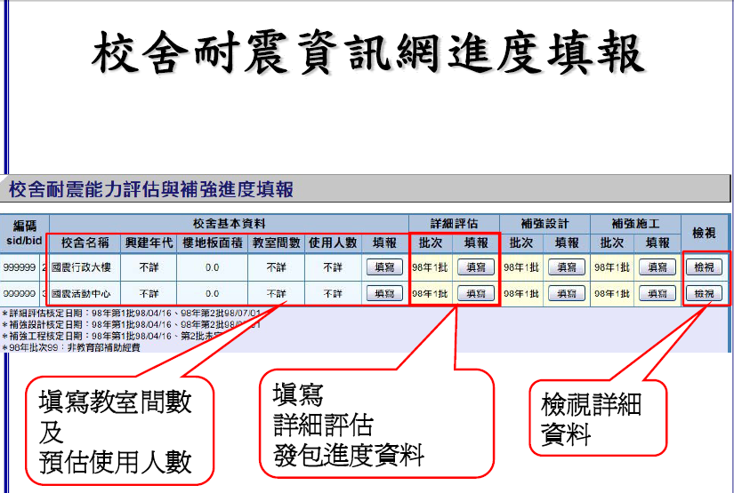

Slide 25
期初審查
(一)甲方備妥文件
契約(備查用，正、副本均可)
詳細評估審查表(期初)
審查費及收據(1位召集人2500元，2位委員2000元)(僅限教育部補助款,本局自籌款或高中職自編預算不適用)
期初報告書
(二)乙方承攬人親自到場進行20分鐘簡報
(三)期初審查時決定期末審查時間及地點
如何取得詳細評估審查表?
→至校舍耐震資訊網首頁下方即可下載
(http://school.ncree.org.tw/school/)

Slide 26
期初審查注意事項
(1) 乙方承攬人及其負責詳細評估簽證者應親自出席審查會，並做簡報(20分鐘)。
(2) 若甲方不同意修復補強建議方案對採光、外觀等使用性之檢討；或修復補強建議方案不符合經濟有效之原則，其改善意見應提早回覆予甲方。
(3) 審查委員應依審查要項進行審查，召集人應彙整審查意見，將審查意見與結論逐項勾填於期初審查表。
(4) 期初審查之意見，乙方應回覆並反映於期末報告中
(5) 期初審查會議紀錄及期初審查表，屬國中小校舍者須經學校通知乙方，並副本知本局進行彙整後，定期轉送國震中心備查；至於高中職校舍則由學校通知乙方，副本知國震中心備查。

Slide 27
提送期初報告書
1. 乙方應於合約規定期限內提送甲方。
2. 「期初報告書」內容至少應包括：
(1) 前言（建物名稱及用途、地址、建造年代、基地概況、原有結構系統概述）
(2) 建築結構體現況初步勘查（現況勘查、損壞調查及構件受損比例）
(3) 結構物基本資料調查(原有結構設計圖說整理繪製、補強修復紀錄蒐集)
(4) 工作內容與規劃(材料檢測之方法、數量、取樣位置)
(5) 詳細評估分析方法說明(分析方法工具、結構模擬、材料參數、耐震合格標準)
(6) 預計修復與結構補強方案(須與使用單位進行需求訪談並作成紀錄)
(7) 結論與建議
3. 甲方收到詳細評估期初報告書後，應辦理期初審查。
4. 合約另有規定者，從其規定辦理。
5.安排期初審查後以正式公文通知乙方及本局審查日期
時間，本局將派員出席

Slide 28
需求訪談
1.乙方應提出修復與結構補強構想，與校方使用人員進行訪談，以了解其使用需求並作成紀錄，將使用者意見列入建議補強方案中考量，於期初審查時提出需求訪談紀錄，供審查委員參考。
2.需求訪談的形式，原則以會議之方式辦理，除甲方及乙方均應出席外，並得視需要邀請學校行政人員、教師、學生及家長代表參加，以期加強溝通，並獲取改善意見。
3.乙方應配合甲方辦理會議，並參考會議意見，做成需求訪談記錄。

Slide 29
期初審查完成
校方登入校舍耐震資訊網填報相關進度(教育部補助款才需上網填報,高中職學校自編預算及本局自籌款者毋需填報) 。
校方登入教育局報局表單-修建工程填報相關進度。
期初審查之意見，乙方應回覆並反映於期末報告中。

Slide 30
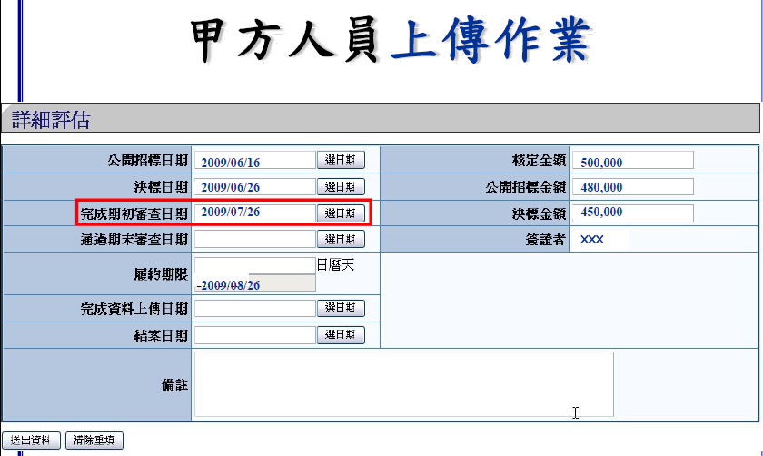

Slide 33
期末審查
(一)甲方備妥文件
契約(備查用，正、副本均可)
詳細評估審查表(期末)
審查費及收據(3位委員2000元，不分委員及召集人)
期末報告書
(二)乙方承攬人親自到場進行20分鐘簡報
如何取得詳細評估審查表?
→至校舍耐震資訊網首頁下方即可下載
(http://school.ncree.org.tw/school/)

Slide 34
期末審查注意事項

Slide 35
提送期末報告書
1. 乙方應於合約規定期限內提送甲方。
2. 「期末報告書」內容至少應包括：
(1) 前言。
(2) 建築物基本資料蒐集。
(3) 結構現況調查。
(4) 建築物損壞調查。
(5) 材料試驗。
(6) 結構物基本分析資料。
(7) 耐震能力詳細評估分析。
(8) 耐震補強方案。
(9) 修復補強工程費估算。
(10) 結論與建議
(11) 附件。
3. 甲方收到詳細評估期末報告書後，應辦理期末審查。
4. 詳細評估完成期末審查後，乙方應將詳細評估成果報告書上傳，確認送出。
5. 合約另有規定者，從其規定辦理。

Slide 36
補強方案建議
1.補強工法應檢討其對採光、外觀等使用性之影響，於審查會議中經使用單位同意，並作成紀錄。
2.補強方案如涉及建築法第九條或其他相關之規定，應依其規定辦理。
3.補強總工程費除直接補強工程費外，尚有其他間接修復費、工程管理費、設計監造服務費等費用支出，補強總工程費教育部已提供100年度以後高中職及國中小校舍「補強設計及監造費」及「補強工程」自動計價公式之Excel檔，供學校依實際面積試算其經費需求，並於國中小老舊校舍及相關設備補強整建網之「下載專區」提供下載(網址http://140.111.34.158/download.php）。

Slide 37
補強方案建議
4.各補強方案之經費應詳細分列補強經費及修復經費。補強總工程費之經費執行應以補強結構為主，除有因補強造成門窗管線遷移與補強後恢復美觀等必要之費用外，不得編列其他無關補強之經費(如購置設備、裝置監視器或挪至校園其他環境整修等)。
5.教育部將藉由國震中心之審查機制進行把關，屆時將確保學校以補強工程為主，凡不必要之修復工程屆時將要求退回重審，以免淪為變相裝修。
6.補強方案以經濟、有效之傳統工法為原則。不得以專利工法進行綁標之情事。(依據政府採購法第26條之規定，如無特殊之情形不可採用專利技術或工法)
7.六樓以下之校舍不得採用隔減震工法。

Slide 38
補強方案建議
8.禮堂、體育館、活動中心等特殊校舍，補強方案應以傳統工法施作，若隔減震工法其經濟效益優於傳統工法，並經審查委員會審定，得搭配採用隔減震工法。但其補強經費須符合第三款之規定。
9.補強經費應用在結構補強方案，惟補強工法所必須施作之其他附屬工程，不在此限。
10.本補強整建計畫之補強工程設計，原則上針對結構與結構系統進行補強，並應適當考量必要之基礎補強。排除涉及土壤液化之地盤改良等項目。

Slide 39
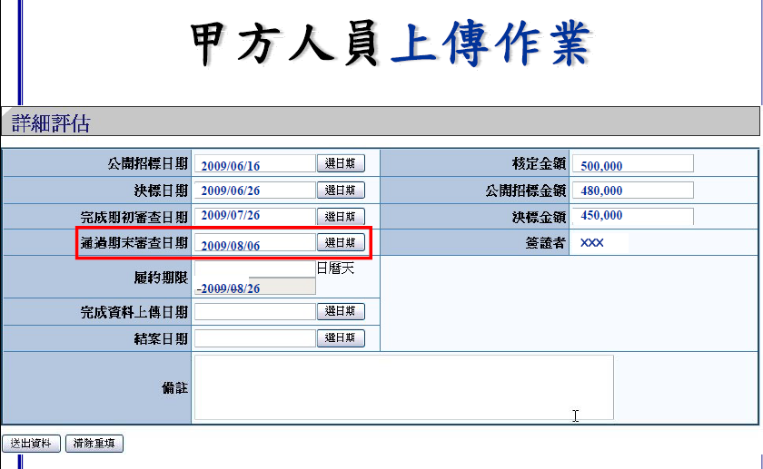

Slide 40
相關資料上傳確認送出

Slide 41
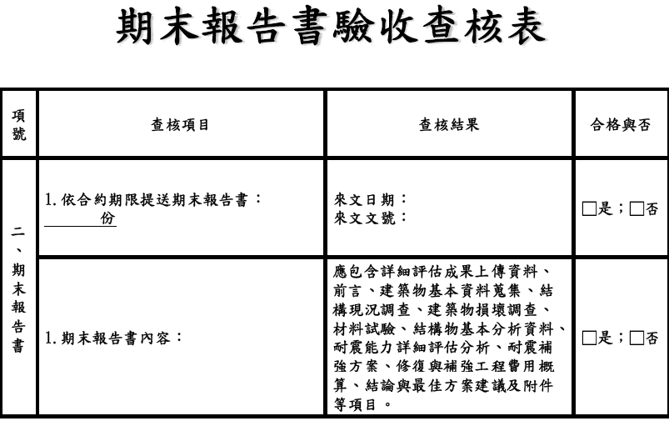

Slide 43
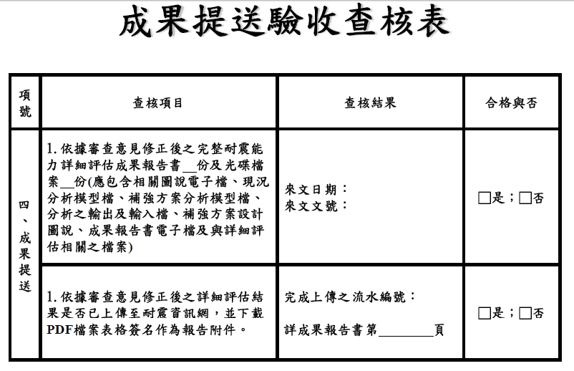

Slide 44
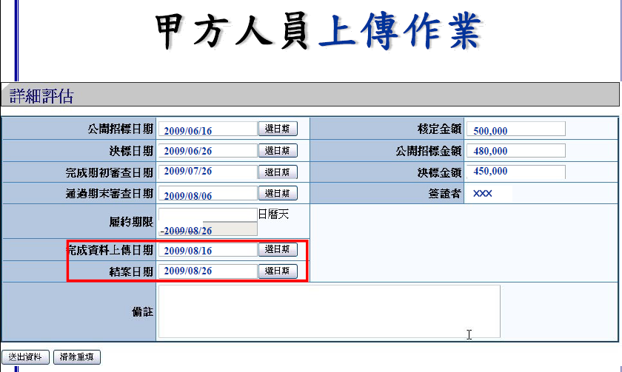

Slide 45
詳細評估注意事項
詳細評估完成後，甲乙雙方均須進行相關上傳作業(校舍耐震資訊網資料登錄)
詳細評估作業完成，會對該棟校舍產生一CDR值，CDR值愈低則應優先進入補強設計甚或補強施工階段。(CDR值<1需補強)
校方報局結案時應檢附「教育部收支結算明細表」、「成果報告書」及「光碟」
教育部補助款結餘款及罰款務必繳回

Slide 46
驗收作業
(一) 詳細評估結果上傳
1.乙方完成詳細評估並通過審查後，應將詳細評估結果上傳至國震中心建置之校舍耐震資訊網(http://school.ncree.org.tw/school/)。
(二) 確認詳細評估結果完成上傳
1.甲方應於驗收前，向國震中心確認，乙方是否已完成詳細評估結果之上傳。

Slide 47
驗收作業
(三) 詳細評估成果交接
1.乙方完成詳細評估及通過審查後，修正後之成果報告書除應由承攬者及簽證者本人簽署外，並應加蓋其執業圖記。另須提供資料光碟包含原始編輯檔案及轉換後之PDF檔光碟送交甲方及國震中心，並經確認完成上傳後，始可完成驗收。
2.原始編輯檔案包含相關圖說電子檔、分析模型檔、分析之輸出及輸入檔、補強方案分析模型檔、補強方案設計圖說、成果報告書電子檔及與補強設計相關之檔案彙整（*.doc, *.xls, *.xml, *.dwg, *.jpg, *.tif, *.qcb, *.e2k, *.txt等）應一併燒錄至光碟片中。

Slide 48
結案作業
101年12月15日前報局結案。
結案需將校舍耐震能力詳細評估報告書報局。

Slide 49
簡報結束

